Slide 1
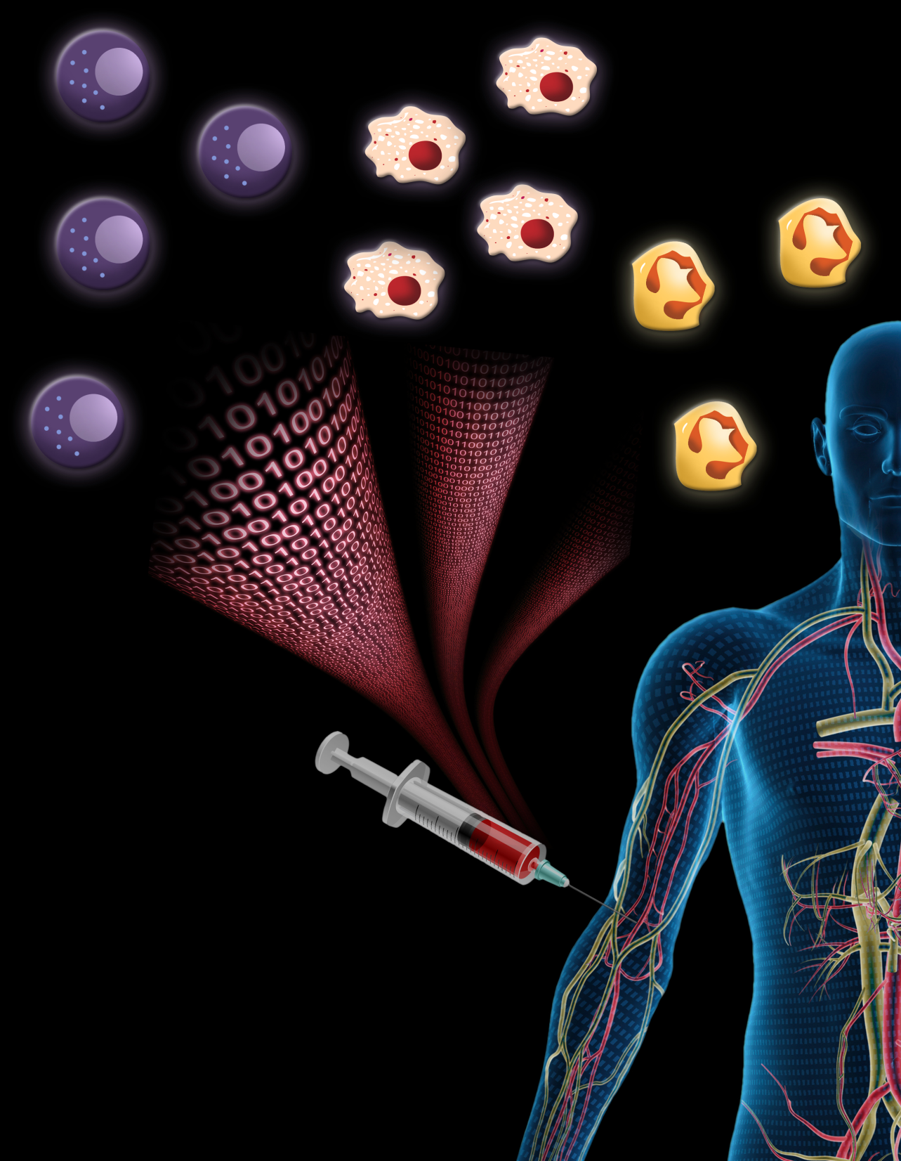
זיהוי תבניות לא-מונחה ברב-ממד (Unsupervised clustering)
שי שן-אור
המחלקה לאימונולוגיה
הפקולטה לרפואה ע"ש רפפורט
הטכניון
המעבדה לאימונולוגיה מערכתית
ורפואה מותאמת אישית
Figure by Marina Sirota using iStockPhoto illustrations

Slide 3
מנתונים לדמיון לקבוצות/אשכולים
דוגמאות
מדידות
Clustering

Slide 4
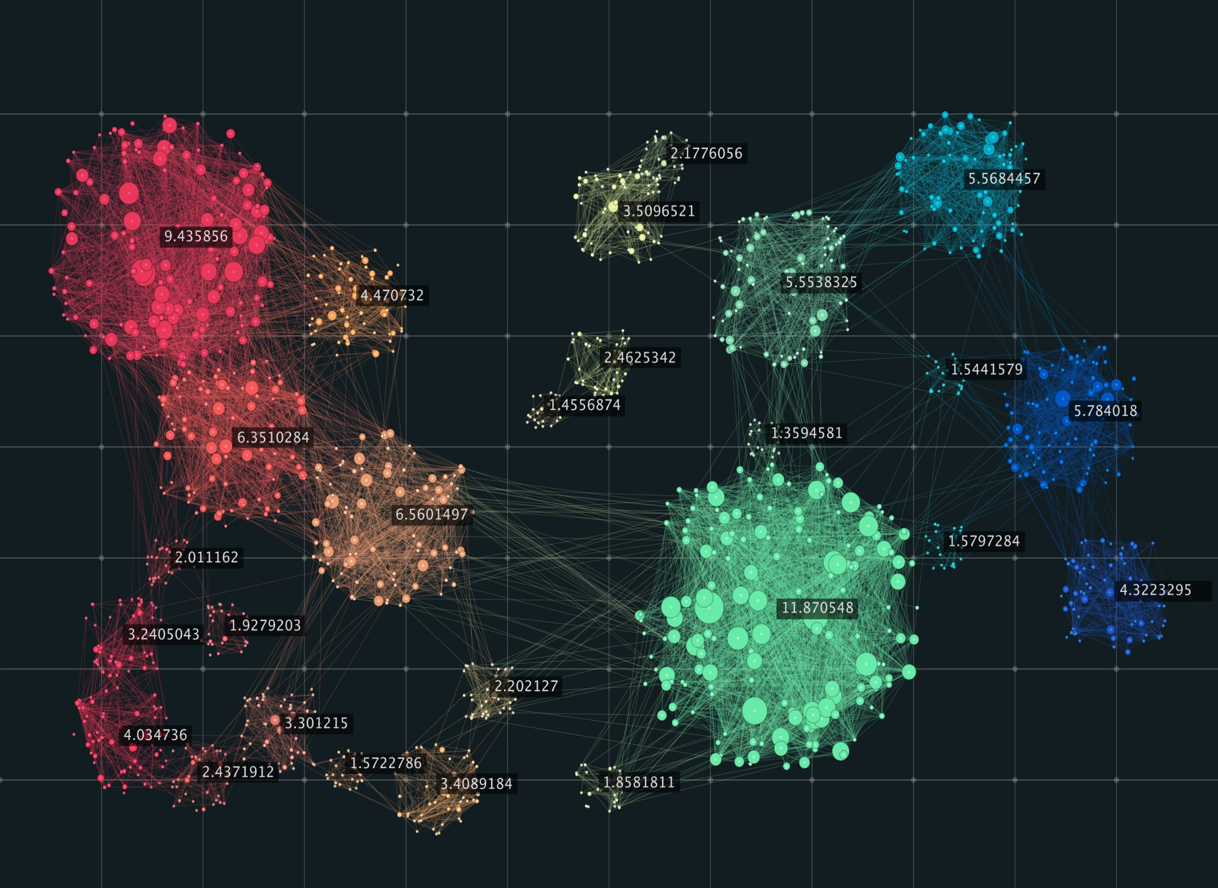

Slide 5
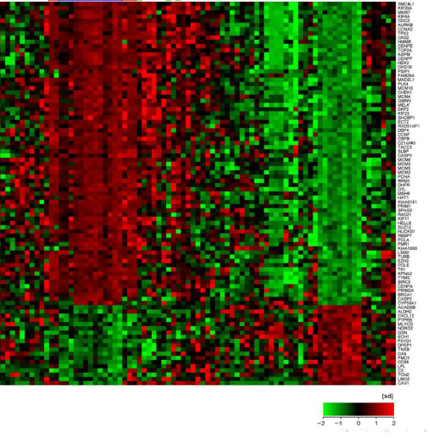
מבנה הרשת יכול להצביע על קבוצות ותתי קבוצות בעלי מאפיינים שונים
דוגמאות
מטריצת דמיון
מדדים

Slide 6
שני סוגים שונים של למידה
Supervised learning
Unsupervised learning
נמצא הבדלים על סמך תתי-קבוצות שגילנו בנתונים
דוגמאות
דוגמאות
מדידות
מדידות
הגיע מניתוח הנתונים
הגיע מידע מוקדם
לדוגמא:
הבדלים בין קבוצות שהוגדרו על סמך אבחנת רופא
לדוגמא:
הבדלים בין קבוצות שהוגדרו על סמך דמיון ברב-מימד בין דוגמאות

Slide 7
קצת הגדרות
Supervised learning – למידת הבדלים בין קבוצות שהוגדרו על סמך ידע מוקדם
Clustering/אשכול – מציאת תבניות בתוך הנתונים המגדירות קבוצות ו/או תתי-קבוצות.
פעולת האשכול דורשת הגדרת דמיון בין דוגמאות על סמך כל או חלק מהמדדים
ככל שנמדוד יותר מדדים כך נעשה תהליך זה חשוב יותר
מציאת תבניות בתוך רשת מציעה שהרשת מודלרית, כלומר יש בה אזורים צפופים יותר ביניהם יש דמיון רב יותר המצביע שהם עובדים ביחד או מתנהגים דומה
Unsupervised learning - למידת הבדלים בין קבוצות שהוגדרו על סמך המדידות עצמן ללא שימוש בידע מוקדם (לדוגמא, אשכול כלשהו)

Slide 8
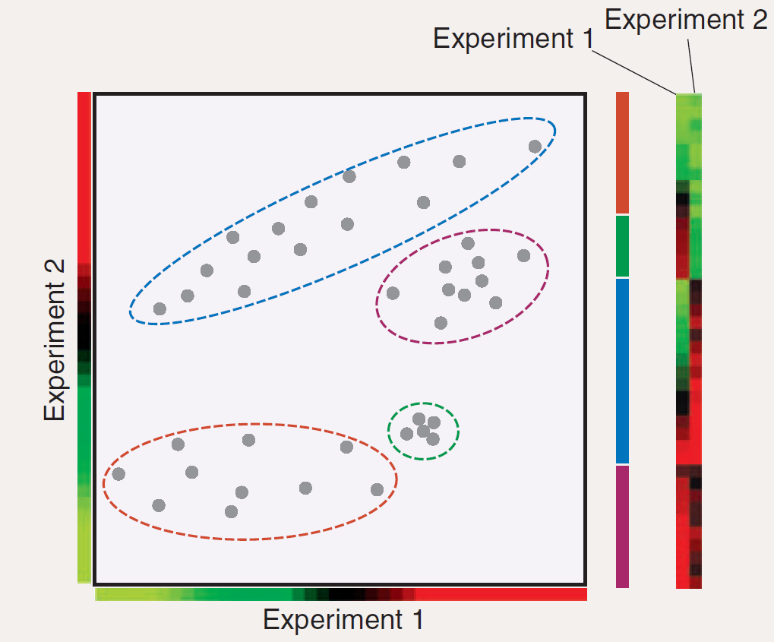
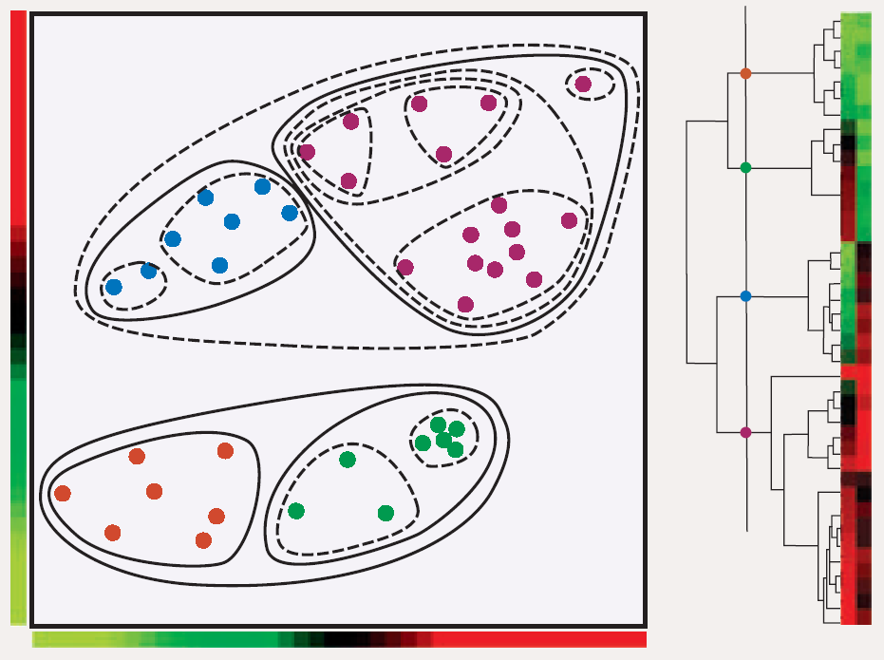
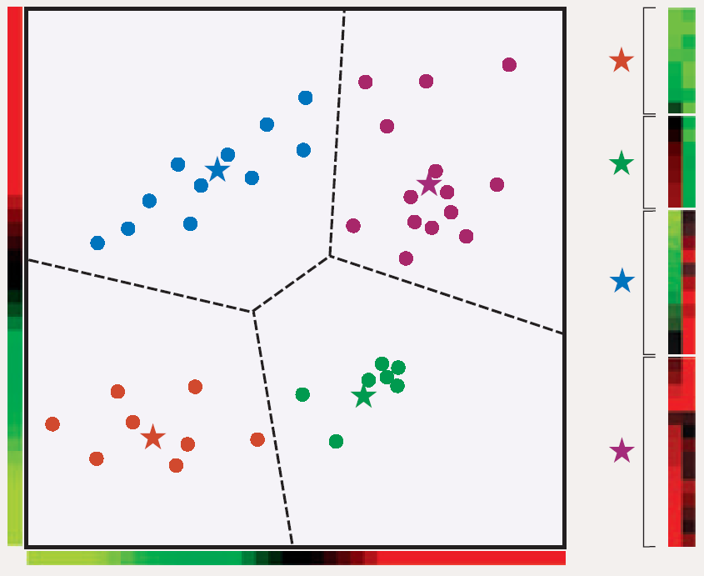
Bottom-Up Or Top-Downמציאת אשכולות
Bottom-up
Hierarchical clustering
Top Down
K-means clustering
?
D’haeseleer, 2005

